Slide 1

빅
분
기
데이터
석
사

Slide 2

빅분기
현충호
이한규
정하율
장지훈
총괄
Members
정리 및 발표
시각화
검증 및 PPT

Slide 3

Topics

Slide 4
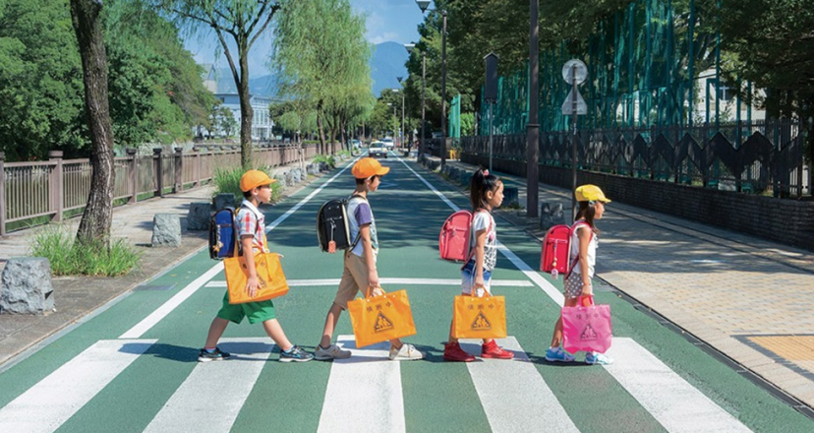
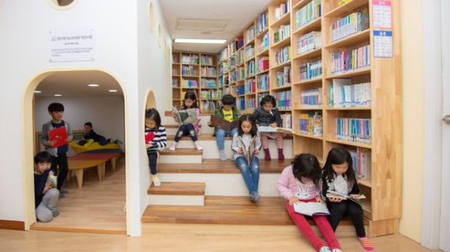
도서관과
서점이
많으면
교육열이
높은가?
&
초등학교 근처
어린이 보호구역
설정으로 인해
어린이 사고율 감소가
분명한가?

Slide 5
“
민식이법 시행 이후로
스쿨존 교통사고율이 감소되었는가?
”

Slide 6

Schedule

Slide 7
STEP 1
STEP 2
STEP 3
11/9 ~ 11/20
11/21 ~ 11/27
11/28 ~ 12/4
주제 선정
데이터 수집
데이터 정제
시각화
검증
PPT
발표 준비

Slide 8

Step 1
Topic
“
젊은층보다 중장년층의 유튜브 시청률이 오히려 높다고 한다.
특히, 보수적 정치성향을 가진 유튜브 채널의 시청자가 많다.
배경 및 가설
”
“
연령대별 유튜브 검색과 시청을 조사하여
보수, 진보의 분포를 파악해 위 가설을 검증한다.
주 제
”

Slide 9
유튜브 채널TOP10
“
”
“
”
보수
진보
1.
2.
3.
4.
5.
6.
7.
8.
9.
10.
신의 한수
진성호방송
펀앤드마이크TV
신안균의 국방TV
가로세로연구소
고성국TV
황장수의 뉴스브리핑o
이봉규TV
뉴스타운 TV
배승희 변호사
1.
2.
3.
4.
5.
6.
7.
8.
9.
10.
사람이사는세상 노무현재단
김어준의 뉴스공장
딴지방송국
뉴스타파
서울의 소리
김용민TV
오마이스쿨
민중의소리
시사타파TV
언론 알아야 바꾼다
VS

Slide 10
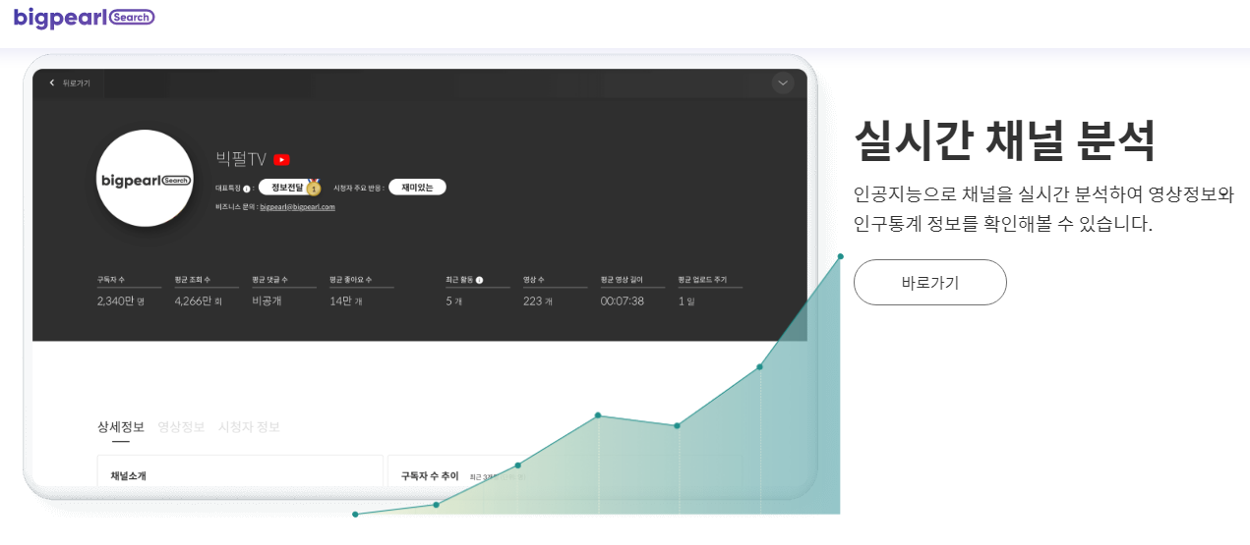
Step 1
참고 사이트 – “ bigpeal ”

Slide 11
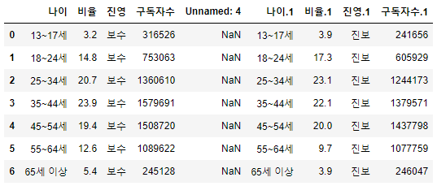
Step 1
연령대별 보수-진보 구독자 수
(단위 : 명)
 | 나이 | 비율 | 진영 | 구독자 수 |  | 나이 | 비율 | 진영 | 구독자 수

Slide 12
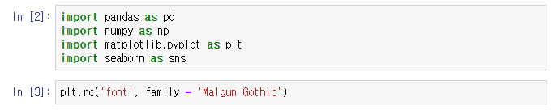
Part 2
연령대별 보수-진보 구독자 수
Import & Font

Slide 13
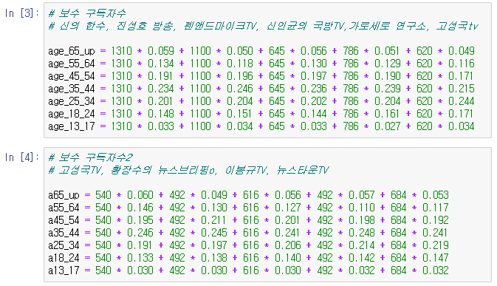
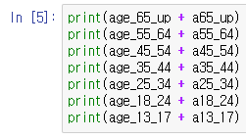
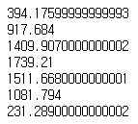
Part 2
연령대별 보수-진보 구독자 수
보수 구독자 수 합계

Slide 14
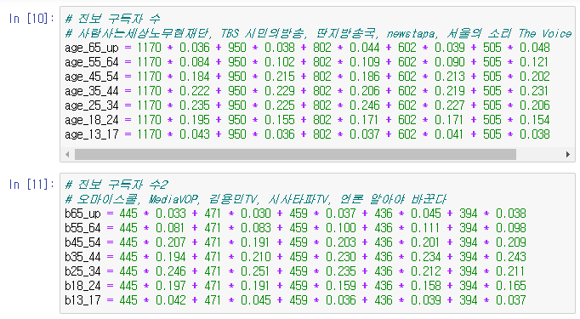
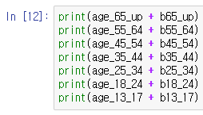
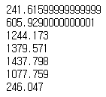
Part 2
연령대별 보수-진보 구독자 수
진보 구독자 수 합계

Slide 15
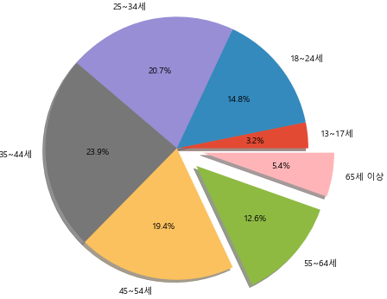
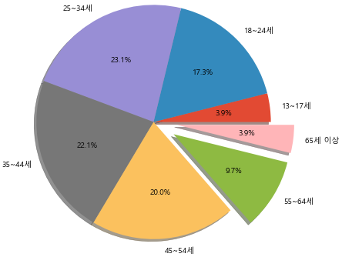
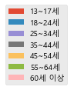
Step 1
유튜브 채널 TOP10의 연령대별 구독자 비율
< 보수 >
< 진보 >

Slide 16
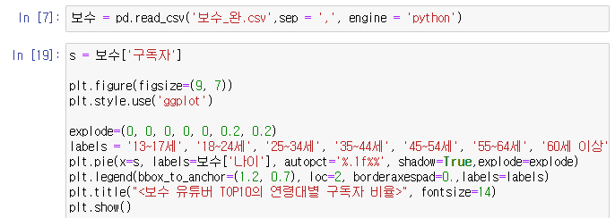
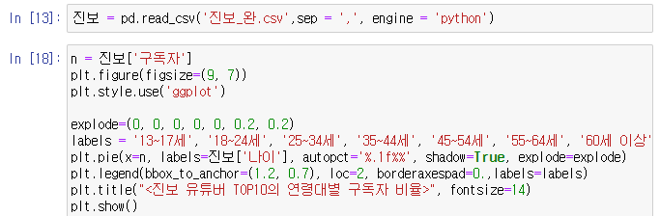
Part 2
연령대별 보수-진보 구독자 수
Pie Chart

Slide 17
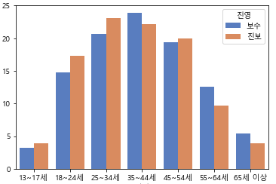
Step 1
연령대별 보수-진보 구독자 수 비교
< 구독자 (단위:%)>
< 연령대>

Slide 18
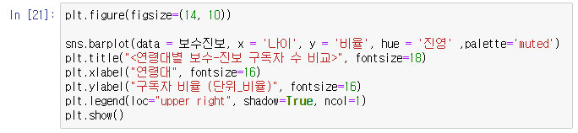
Part 2
연령대별 보수-진보 구독자 수 비교
Bar Plot

Slide 19

Q & A

Slide 20
감사합니다 ☺

